Slide 1
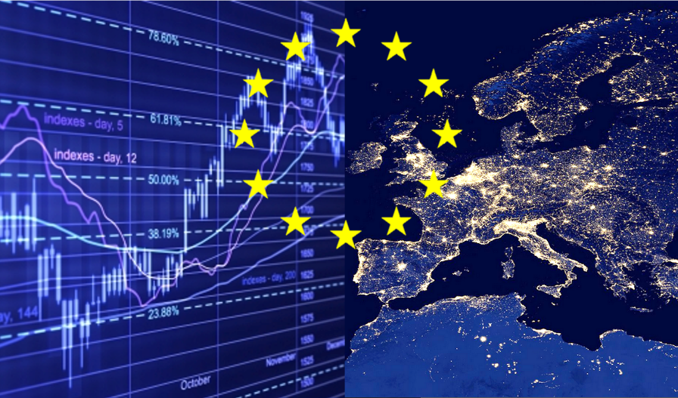
Europas innflytelse på norsk og nordisk kraftmarked
Bente Hagem, Excecutive Vice President, Statnett.
23.5.2016

Slide 2
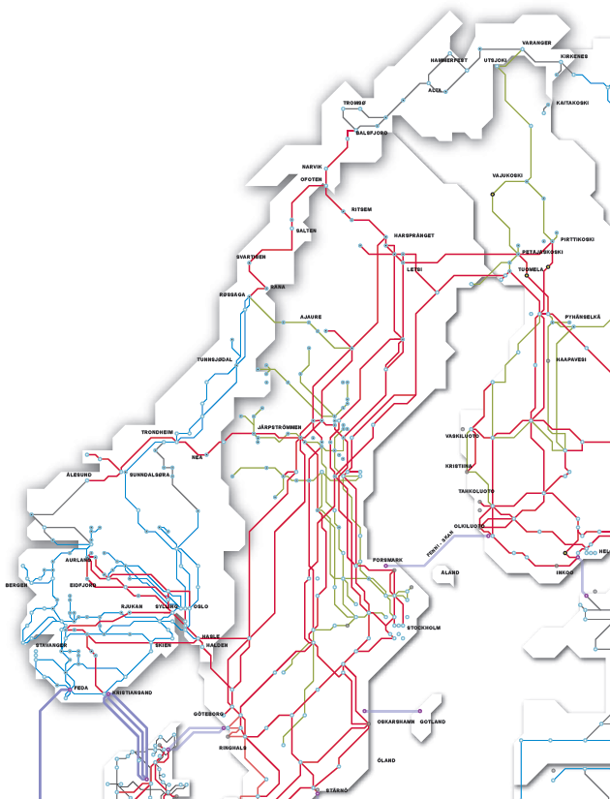
Om Statnett
Statlig eid av Olje- og energidepartementet
Drifter
  11 000 høyspentlinjer
  150 transformatorstasjoner
Overvåker kraftsystemet kontinuerlig gjennom en landssentral og tre regionsentraler
Underlagt energiloven
  Pliktet til å knytte til nye forbrukere og produsenter
Balanse 45 BNOK
Finansiert gjennom sentralnettariffen
Notes:
Tre introslides:
Omsetning, antall mennesker, ++ eid av OED + SELSTENDIG SELSKAP MED STYRE, REGULATOR, ROLLER OG STYRING (EN FOIL KANSKJE TO). Steinar aksnes har noe til California, men på engelsk. Høre med Steinar

Slide 3

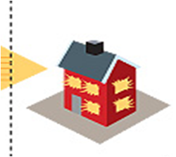
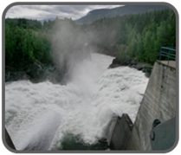

Kraftmarkedet
Rundt 80 % av sektoren er offentlig eid
Regional kraftbørs
Legger inn bud
Kapasitet
Overføring
Distribusjon
Produksjon
Systemansvarlig
Netteier
Statlig eierskap
Sluttbruker
Ca. 140 nettselskap
I hovedsak kommunalt eierskap
Skilt fra nett og kraftbørs
Statlig, kommunalt eller privat eierskap
Notes:
Produsent: konkurranseutsatt, leverandører konkurrerer, (en slide eller to). Roller på en slide. Strøm kan ikek lagres → tilbud og etterspørsel må matche (systemansvarlig), strøm handles (markedskobling som utgangspunkt, produsentene får høyere pris når eksporteres, når import får hydro lavere pris, statnett får marginen og passer på handel i europa, kabler kan ikke stenges). To slider
Produsenters rolle
Leverandørers rolle
Nettselskapers rolle
Systemansvarlig nettselskaps rolle
Strøm kan ikke lagres
Hvordan strøm handels

Slide 4
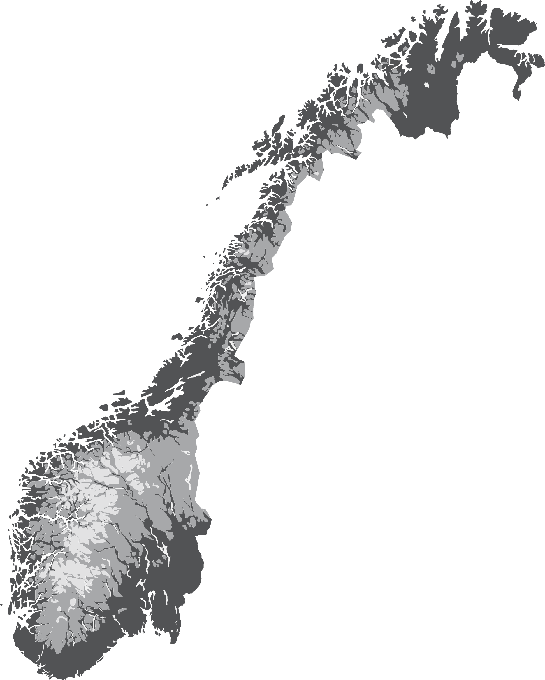
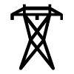





Annerledeslandet som ikke har råd til å stå utenfor EU-prosessene
Godt utnyttet sentralnett i Europas periferi
Forvalter "edelstenene" i den europeiske produksjonsmiksen
98 %
fornybar kraftproduksjon
Tar beslutninger basert på samfunnsøkonomisk lønnsomhet
Ingen formell medbestemmelsesrett i EU, men må implementere
EØS-relevant lovverk
Stemmerett i ENTSO

Slide 5
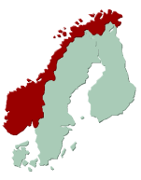
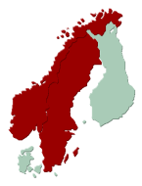
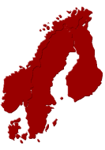
Norge og Norden har vært pilot for europeisk markedsutvikling
1991
1995
2000
2005
2010
2015
Etablering av Nord Pool
Felles nordisk energimarked med priskobling
Felles regulerkraftmarked
ET FELLES NORDISK
ENERGIMARKED
Bedre utnyttelse av nett og produksjon
Besluttet 5 nordiske nettinvesteringer
FORBEDRET
EFFEKTIVITET
Ambisiøse klimamål
Omfattende nettinvesteringer
Europeisk markedsintegrasjon
EUROPEISK
INTEGRASJON
Notes:
OK

Slide 6



Gjensidige handelsgevinster er grunnlaget for markedsmodellen
Reserves
Seasonally
Situations
hydro
hydro
hydro
hydro
hydro
hydro
dry
RESERVES
wet
hydro
thermal/
nuclear
hydro
thermal/
nuclear
thermal/
nuclear
thermal/
nuclear
hydro
thermal/
nuclear
thermal/
wind
thermal/
wind
thermal/
wind
thermal/
nuclear
LESS
WIND
MUCH WIND
Forsyningssikkerhet
Verdiskapning
Miljøvennlige løsninger
Notes:
Oversettes → men finnes sikkert på norsk

Slide 7
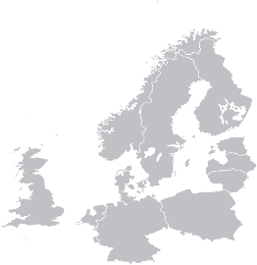
10 000 MW mellomlandsforbindelser øker handelen mellom Norden og Kontinentet
Eksisterende mellomlandsforbindelser
Skagerrak 1-4 1600 MW
NorNed 700 MW
KontiSkan 680/740 MW
KonTek 600 MW
Baltic Cable 600 MW
SwePol Link 600 MW
FennoSkan 1200 MW
NordBalt 700 MW
Est link 1000 MW
Planlagte mellomlandsforbindelser
NORD.LINK 1400 MW
NSL 1400 MW
Cobra 700 MW
Notes:
Kilde: Nordic Challenges Report

Slide 8
Theoretical revenue from trade
SUM UK: 441 MEUR
SUM DE: 170 MEUR
Theoretical congestion rents Norway-Germany
Notes:
Teoretisk flaskehalsinntekt er beregnet som produktet av absolutt prisforskjell hver time multiplisert med en kapasitet på 1400 MW (ingen kapasitetsreduksjon). Vår andel ville tilsvart 50%.
Det er ikke antatt prisvirkning som følge av handel.

Slide 9
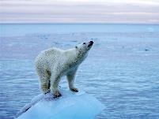
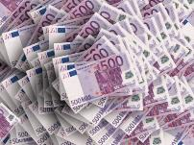

Bærekraftig
Den europeiske energiomstillingen
Konkurransedyktig
Sikkert

Slide 10
Ambisiøse mål for 2020 & 2030 på veien mot et karbonnøytralt samfunn i 2050
20 % Reduction in Greenhouse gas levels
20 %
Share increase in Renewable energy sources
20 % Reduction in energy consumption
2020
40 % Reduction in Greenhouse gas levels
≥ 27 %
Share increase in Renewable energy sources
30 %
Reduction in energy consumption
2030
Kilde: European Commission, Presentation of J.M. Barosso to the European Council, 2014
Notes:
Overskrift må gjøres noe med (finnes kanskje på norsk)

Slide 11
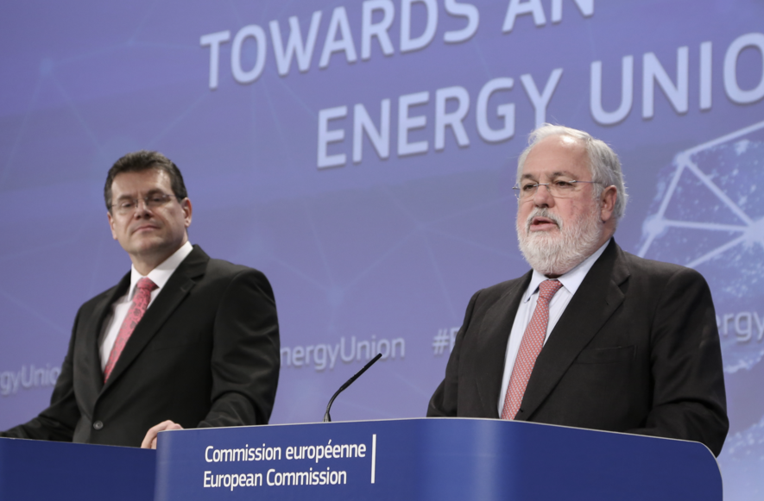
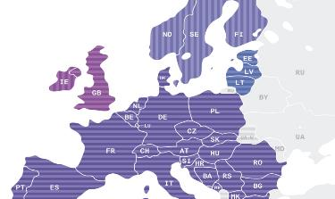

Energiunionen er det politiske svaret
42 TSOer er instrumentelle
for å realisere energiomleggingen

Slide 12
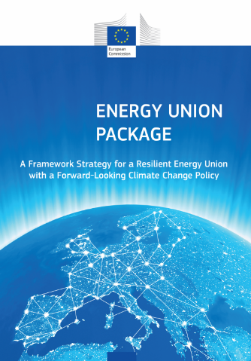
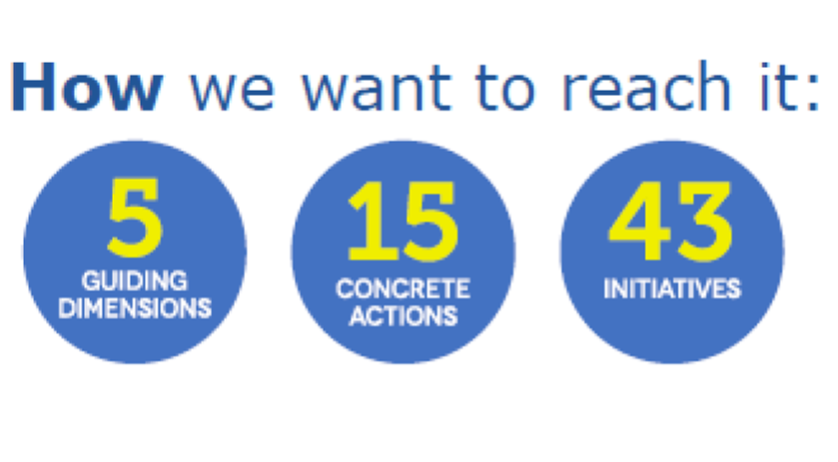
Energiunionens fem pilarer
Forsyningssikkerhet
Integrerte energimarkeder
Energieffektivisering
Reduserte klimautslipp
Forskning og utvikling
Notes:
Commissioners heading separate project teams responsible for coordinating efforts involving several other commissioners
Organization developed to tear down organizational and political obstacles to ensure more aligned policies
14 commissioners works together in the Energy Union. The same team is to ensure implantation.

Slide 13
TSOene bidrar med hardware og software i kraftsystemet
INTERCONNECTED

Slide 14

ENTSO-Es mandat fra 3. pakke
3.Energimarkeds-pakke
Elektrisitets-direktivet
ACER
Gass-direktivet
ENTSOG
The future is electric
Notes:
Oversettes

Slide 15



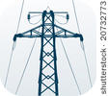
ENTSO-Es hovedoppgaver
Ten-Year Network Development Plan
    41 TSOer fra 34 land
Utvikling og implementering av forskrifter
    530 millioner innbyggere
Bygge markeder
    1024 GW produksjon
Energipolitisk rådgiver for ACER og Kommisjonen
    300 tusen km kraftlinjer
Notes:
Kan ta vekk Adaquecy. Oversett

Slide 16
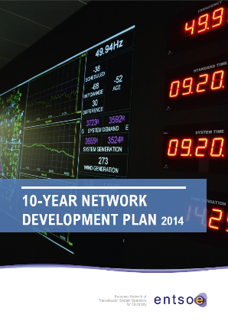





Sterkere nett
≈ kr 1400 milliarder skal investeres mot 2030
25 000 km DC-forbindelser
  30 000 km AC-forbindelser
20% CO2-reduksjon i kraftsektoren
60% av forbruk dekket av fornybare kilder
1€ investert, får igjen 2€
Notes:
Oversett overskrift

Slide 17
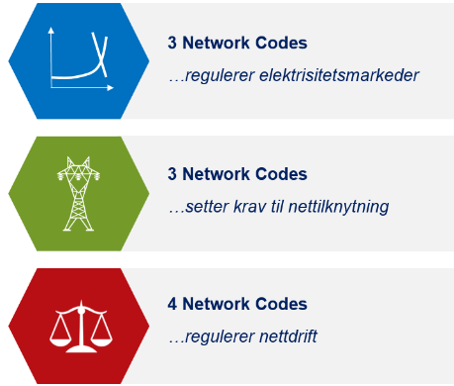
Bedre markeder
850 sider, direkte inn i norsk lov
2

Slide 18
Europeisk markedsmodell
Risikostyring
Energihandel
Systemdrift
SPOTMARKED
TSO BALANSERING
FINANSIELT MARKED
INTRADAGMARKED
Nasdaq
NordPool Spot
Statnett
Notes:
Bare det røde som er interessant. + hvem som har nasvar (spot børs på nummer to, finansiell børs på nummer tre, Statnett på balancing

Slide 19
Bedre Markeder
Spotmarkedet – verdens største multinasjonale kraftmarked
Markedskobling med en daglig auksjon, 23 TSOer og 5 kraftbørser
19 land er koblet
85% av forbruk i Europa
Lavere priser
Lavere utslipp
Bedre utnyttelse av produksjon og nett
Økt forsyningssikkerhet
Verdiskapning: 20-40 BNOK årlig
Notes:
Oversett
Source: BENEFITS OF AN INTEGRATED EUROPEAN ENERGY MARKET (2013), Booz&co for DG Energy

Slide 20

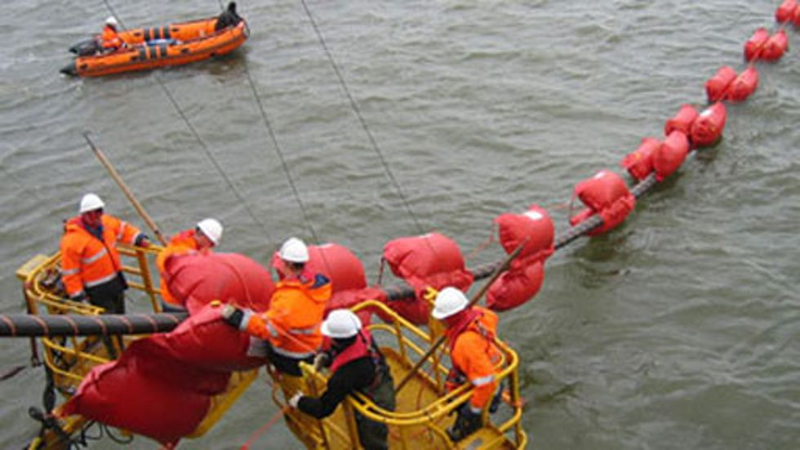
Statnett bruker ulike arenaer aktivt
Nordic and European cooperation and organizations
Key role in establishing market platforms
Exploiting opportunities related to interconnectors

Slide 21
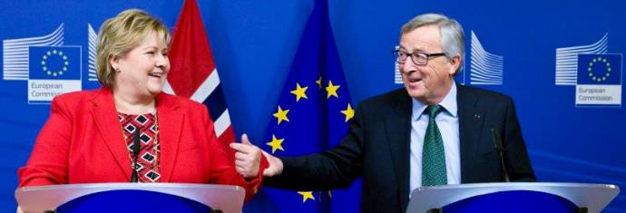
Norge i Energiunionen
3 suksesskriterier
Balansert utvikling av det nordiske kraftsystemet mot 2030
Nordiske myndigheter må utnytte regionaliseringen
Norge og Norden må fortsette å eksportere piloter for europeisk markedsutvikling

Slide 22
Takk for oppmerksomheten
20

